Slide 1

Табиғатты зерттеудің ғылыми әдістері
Физика – табиғат туралы ғылым. Бүгін біз табиғатты зерттеудің ғылыми әдістерімен танысамыз. Бұл сабақта ғылыми әдістерді (бақылау, өлшеу, тәжірибе/эксперимент, модельдеу, болжам, теория) анықтап, оларды өмірлік жағдаяттармен сәйкестендіреміз. Сонымен қатар, қарапайым зерттеу жоспарын құрып, қауіпсіздік ережелерін сақтай отырып шағын тәжірибе орындаймыз.
«Еңбек – бәрін жеңбек»

Slide 2







Ғылыми әдістің сатылары
Мәселе қою
Бақылау
Зерттеу сұрағын анықтау
Құбылысты жүйелі түрде қадағалау
Болжам
Тәжірибе
Гипотеза жасау
Эксперимент жүргізу
Мәлімет өңдеу
Қорытынды
Модель/Теория
Деректерді талдау
Нәтижелерді тұжырымдау
Жалпы түсінік қалыптастыру
Ғылыми әдіс – бұл табиғатты жүйелі түрде зерттеудің жолы. Әр саты келесі сатыға жол ашады және қажет болса, алдыңғы сатыларға қайта оралуға болады.

Slide 3
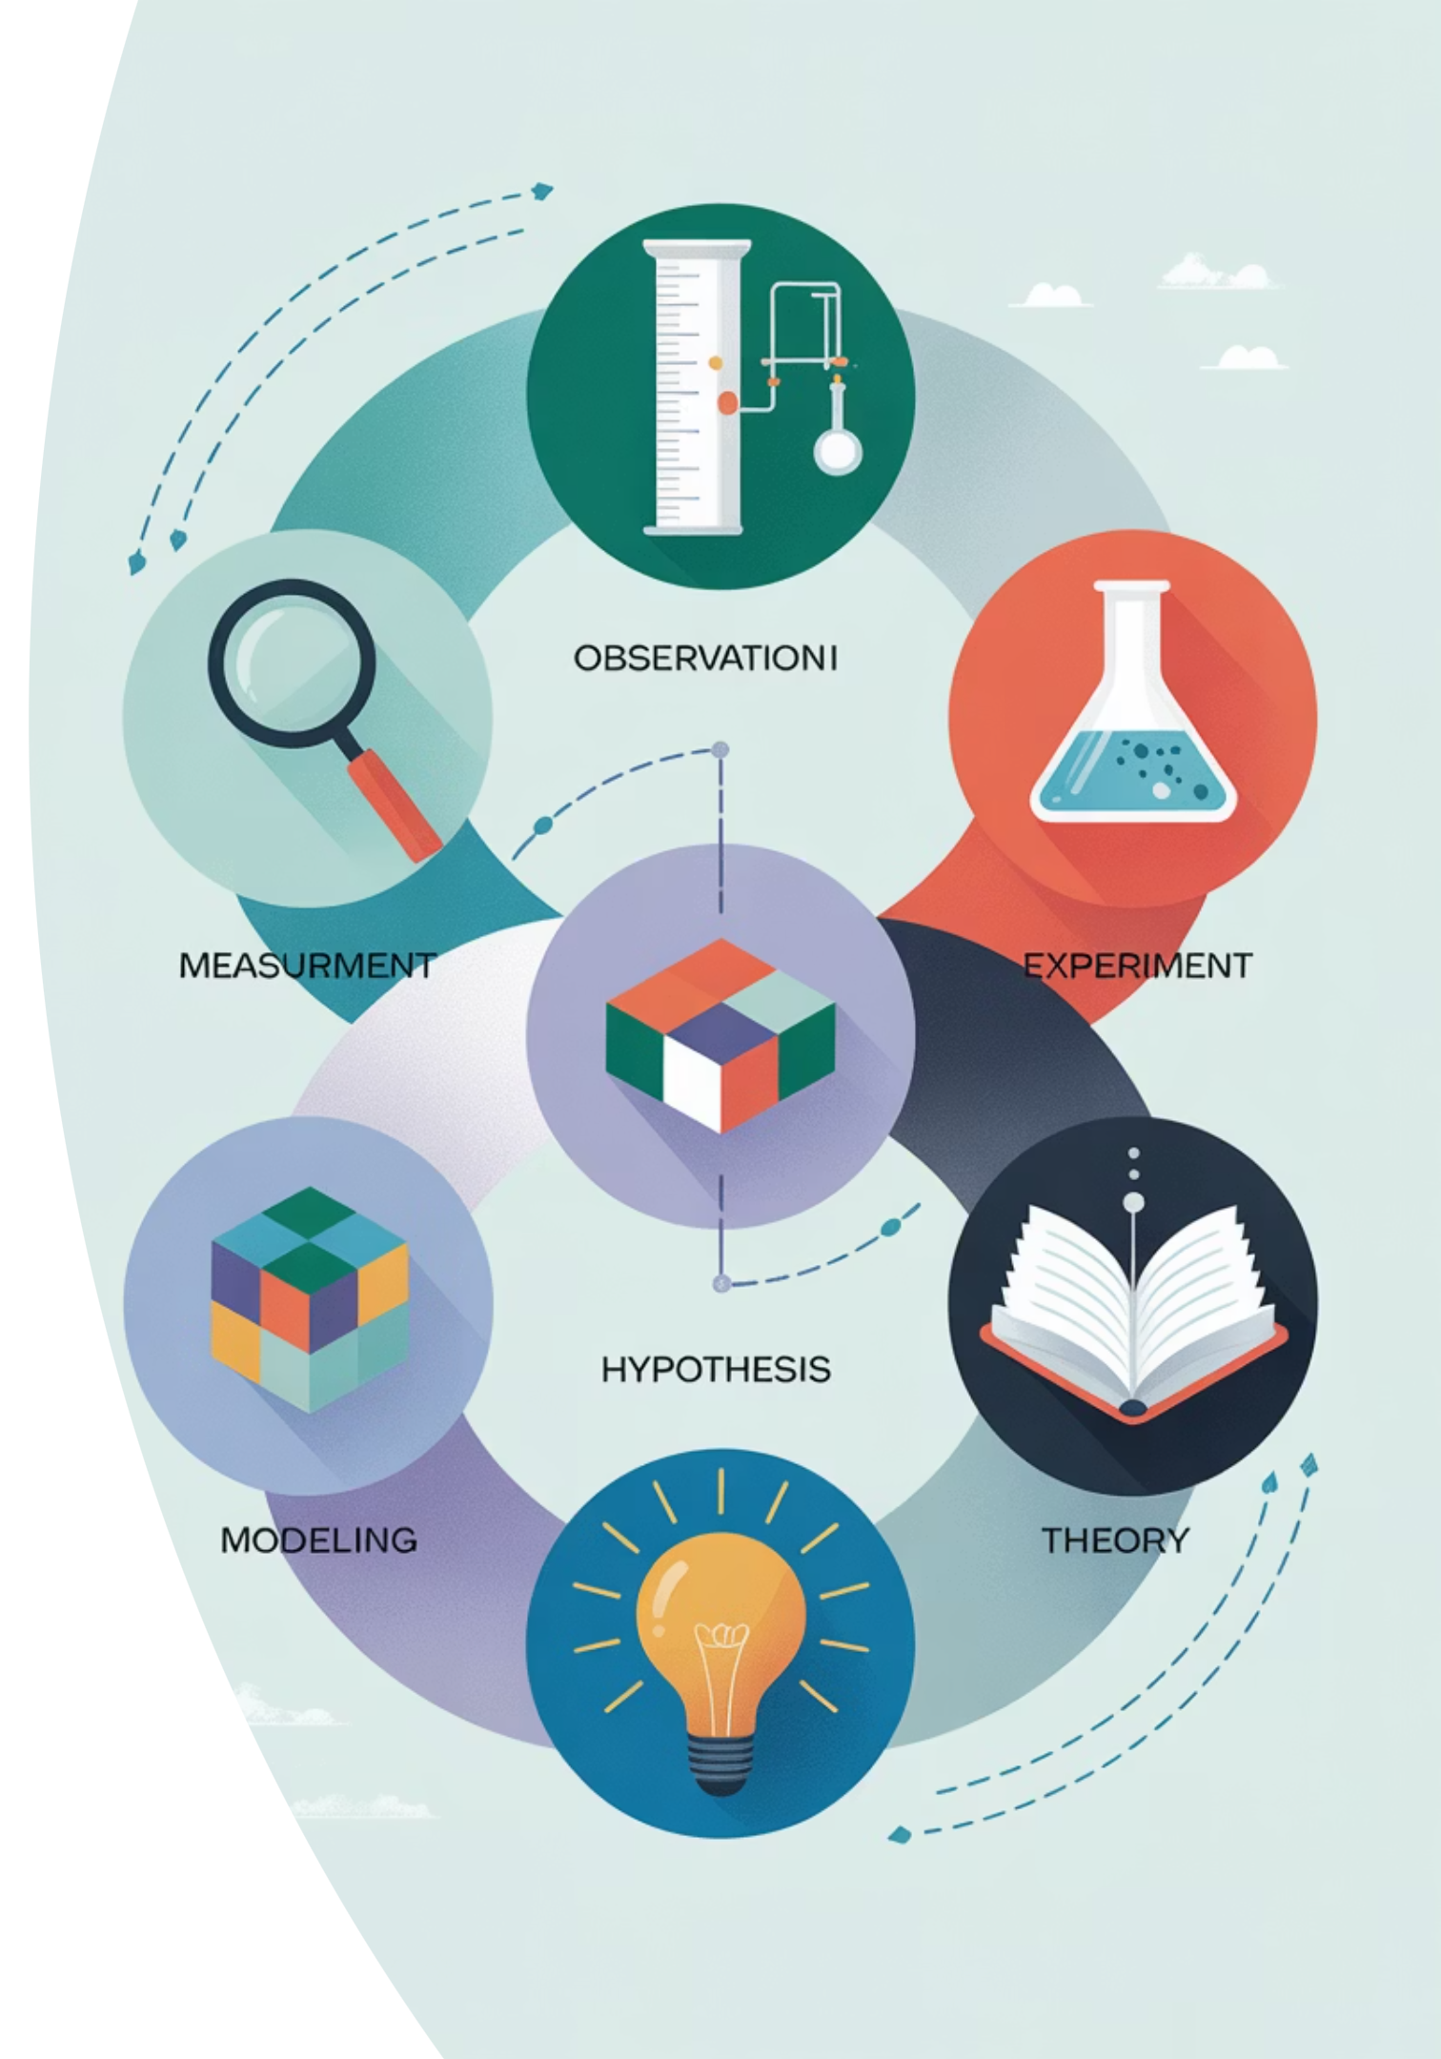
Ғылыми әдістерді ажырату
Бақылау
Модельдеу
Табиғи құбылысты жүйелі түрде қадағалау. Мысалы, аспандағы бұлттардың қозғалысын бақылау.
Күрделі құбылысты оңайлатып көрсету. Мысалы, киіз үй қаңқасының сызбасын жасау.
Өлшеу
Болжам
Физикалық шамаларды арнайы құралдармен анықтау. Мысалы, температураны термометрмен өлшеу.
Бақылау негізінде жасалған ғылыми жорамал. Мысалы, телефон батареясының тез отыру себебін болжау.
Тәжірибе/Эксперимент
Теория
Арнайы жасалған жағдайда құбылысты зерттеу. Мысалы, маятниктің тербеліс периодын өлшеу.
Көптеген тәжірибелер арқылы дәлелденген түсінік. Мысалы, Ньютонның қозғалыс заңдары.

Slide 4
Ғылыми әдіс өмірде
1
2
3
Жел жылдамдығын зерттеу
Телефон батареясы
Домбыра ішегі
Мәселе: Мектеп ауласындағы жел жылдамдығы қандай?
Мәселе: Телефон батареясы неге тез отырады?
Мәселе: Домбыра ішегінің дыбысына не әсер етеді?
Бақылау: Ағаш жапырақтарының қозғалысын бақылау
Болжам: Қолданылатын қосымшалар көп энергия жұмсайды
Модельдеу: Ішектің тербелісін физикалық модель ретінде қарастыру
Өлшеу: Анемометр құралымен жел жылдамдығын өлшеу
Тәжірибе: Әртүрлі қосымшаларды қолданып, батарея өмірін өлшеу
Тәжірибе: Ішектің керілуін, ұзындығын өзгертіп, дыбыс жиілігін өлшеу
Тәжірибе: Әртүрлі уақытта, әртүрлі жерде өлшеулер жасау
Мәлімет өңдеу: Қай қосымшалар көп энергия жұмсайтынын анықтау
Теория: Дыбыс жиілігінің ішек параметрлеріне тәуелділігін анықтау
Ғылыми әдістерді күнделікті өмірде қолдану арқылы біз қоршаған ортаны жақсырақ түсінеміз және мәселелерді шешудің тиімді жолдарын табамыз.

Slide 5

Ұлттық құндылық: Киіз үй және ғылыми әдіс
Киіз үйді тігу және киіз басу процестері ғылыми әдістің барлық сатыларын қамтиды:
Мәселе қою: Тұрақты, ыңғайлы баспана қажеттілігі
Бақылау: Табиғи материалдардың қасиеттерін зерттеу
Болжам: Киіз материалы жылу сақтайды деген болжам
Тәжірибе: Әртүрлі киіз басу әдістерін сынау
Мәлімет өңдеу: Қай әдіс ең берік киіз береді?
Қорытынды: Ең тиімді киіз басу әдісін анықтау
Модель/Теория: Киіз үйдің құрылымдық моделін жасау
Киіз үй – ғасырлар бойы жетілдірілген ғылыми жетістік. Оның әрбір бөлшегі мен жасалу процесі ұзақ бақылау мен тәжірибе арқылы оңтайландырылған.

Slide 6

Маятник тәжірибесі
Тәжірибе мақсаты:
Маятниктің тербеліс периодын өлшеу және өлшеу қателігін анықтау.
Қажетті құралдар:
Жіп (50-70 см)
Кішкентай жүк (қағаз қыстырғыш/гайка)
Сызғыш
Таймер/секундомер
Қауіпсіздік ережелері:
Жүкті соқтырмау
Терезеден алыс жұмыс істеу
Маятникті ретсіз тербетпеу
Формулалар:
T = t₁₀ / 10 (бір тербелістің периоды)
Tорт = (T₁ + T₂ + T₃) / 3 (орташа период)
ΔT = max(T) - min(T) (абсолютті қате)
δ% = (ΔT / Tорт) * 100% (салыстырмалы қате)
Бұл тәжірибе арқылы біз ғылыми әдістің өлшеу, мәлімет өңдеу және қорытынды жасау сатыларын тәжірибе жүзінде қолданамыз.

Slide 7
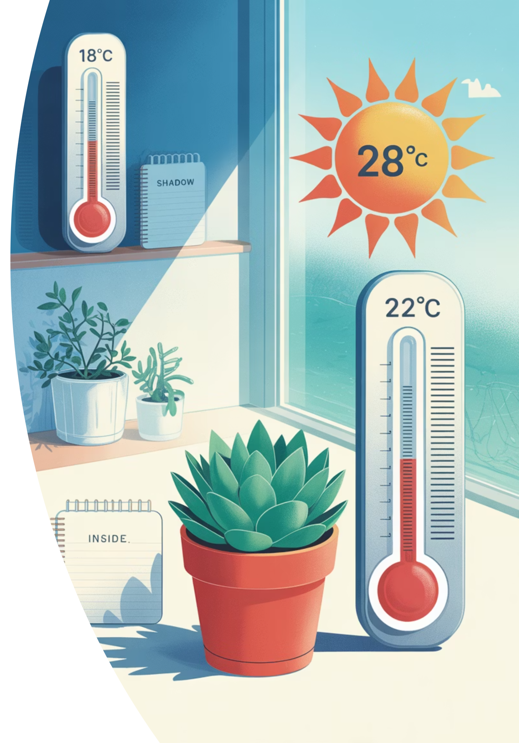
Үй тапсырмасы: Температураны зерттеу
Деректерді жинау
3-4 күн бойы үш түрлі орында температураны өлшеу:
Өсімдік жанында
Көлеңкеде
Үй ішінде
Күніне 3 рет өлшеу: таңертең, түсте, кешке
Деректерді ұйымдастыру
Google Sheets кестесіне барлық өлшеулерді енгізу:
Күн, уақыт
Орын
Температура (°C)
ChatGPT көмегімен талдау
ChatGPT-ке деректерді беріп, сұрау:
"Мына деректерден бір біріктірілген сызықтық графикті қалай құруға болады және нәтижені 2-3 сөйлеммен түсіндір"
График құру және қорытынды
ChatGPT ұсынысына сүйеніп:
Google Sheets-те график жасау
Қысқа қорытынды жазу

Slide 8
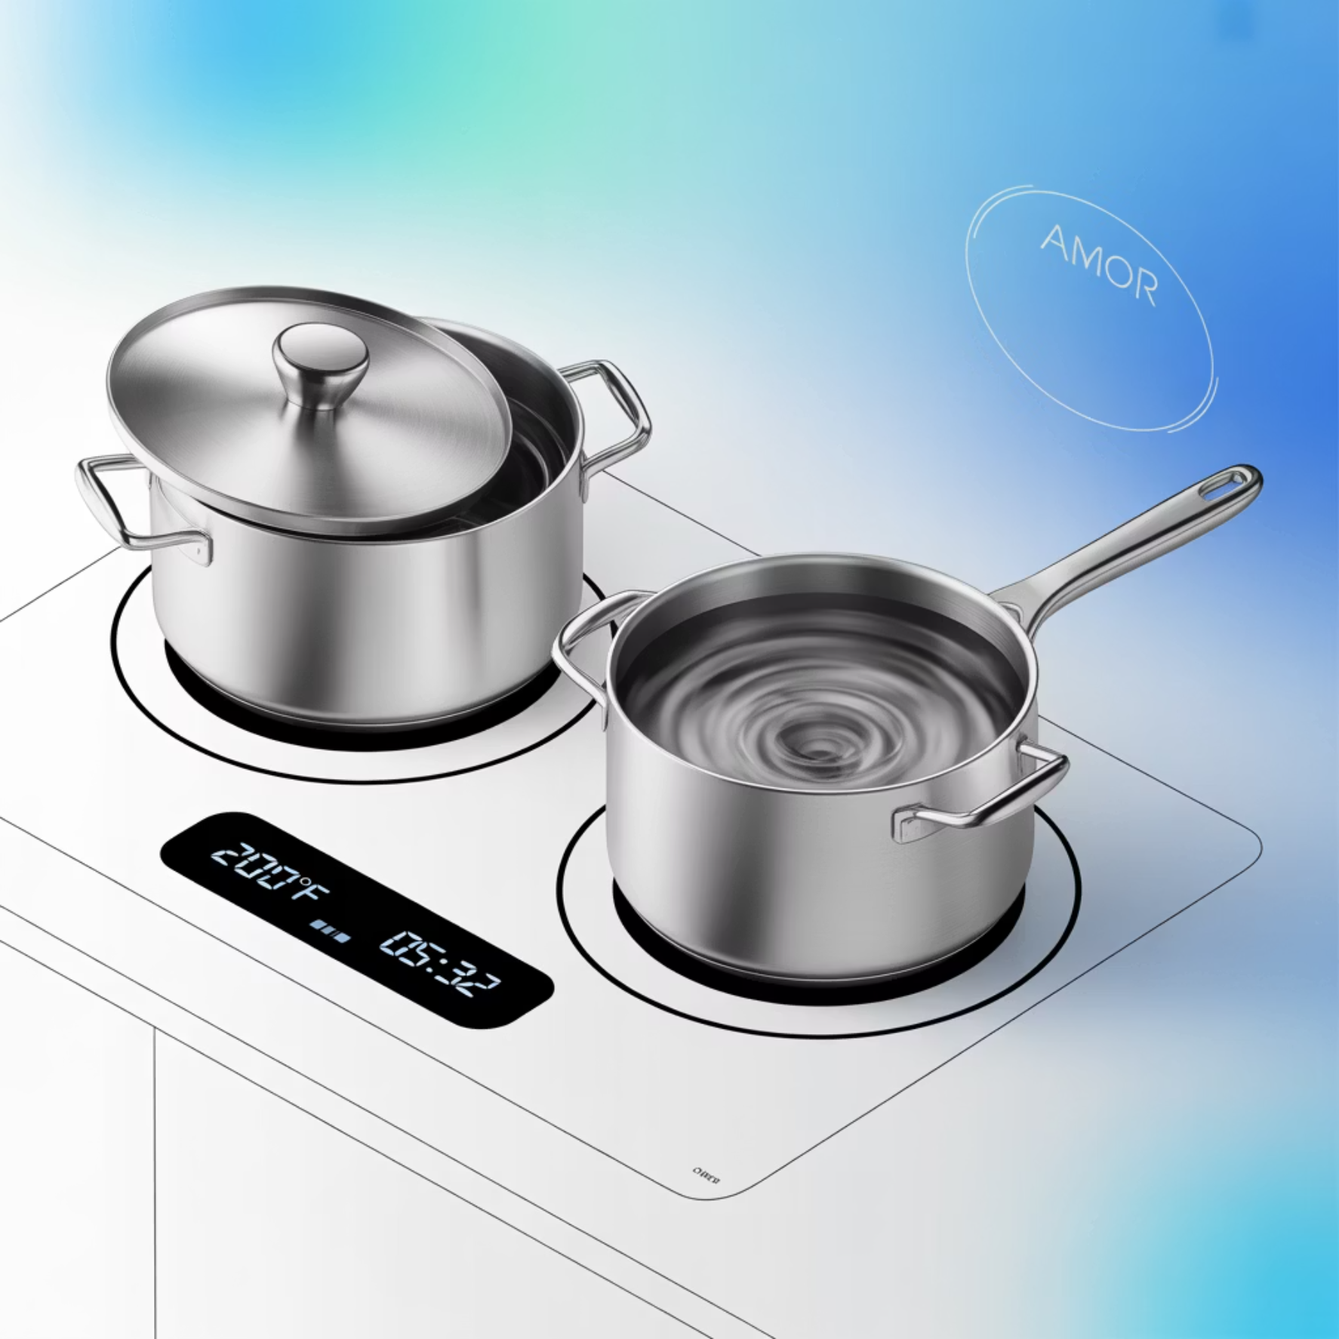
Қосымша тапсырмалар
Қабілеті жоғары оқушыларға:
Жұмысшы мамандықтарына бағытталған:
Зерттеу тақырыбы: "Су қайнау уақыты қақпақ жабық/ашық кезде өзгере ме?"
"Зертхана технигі" ролдік карта
Зерттеу жоспарын құру:
Мектеп суының сапасын тексеру:
Мәселе қою және болжам жасау
Су сапасын тексеру құралдарымен танысу
Тәуелді және тәуелсіз айнымалыларды анықтау
Су үлгілерін жинау әдістемесі
Бақылау тобын белгілеу
Қауіпсіздік ережелері мен жеке қорғаныс құралдары
Тәжірибе жүргізу әдістемесін жазу
Су сапасының негізгі параметрлері
Қауіпсіздік шараларын сипаттау
Деректерді жазу және есеп беру
Деректерді жинау және өңдеу жоспары
Бұл тапсырмалар оқушылардың ғылыми әдістерді тереңірек түсінуіне және оларды нақты өмірлік жағдайларда қолдануына көмектеседі.

Slide 9
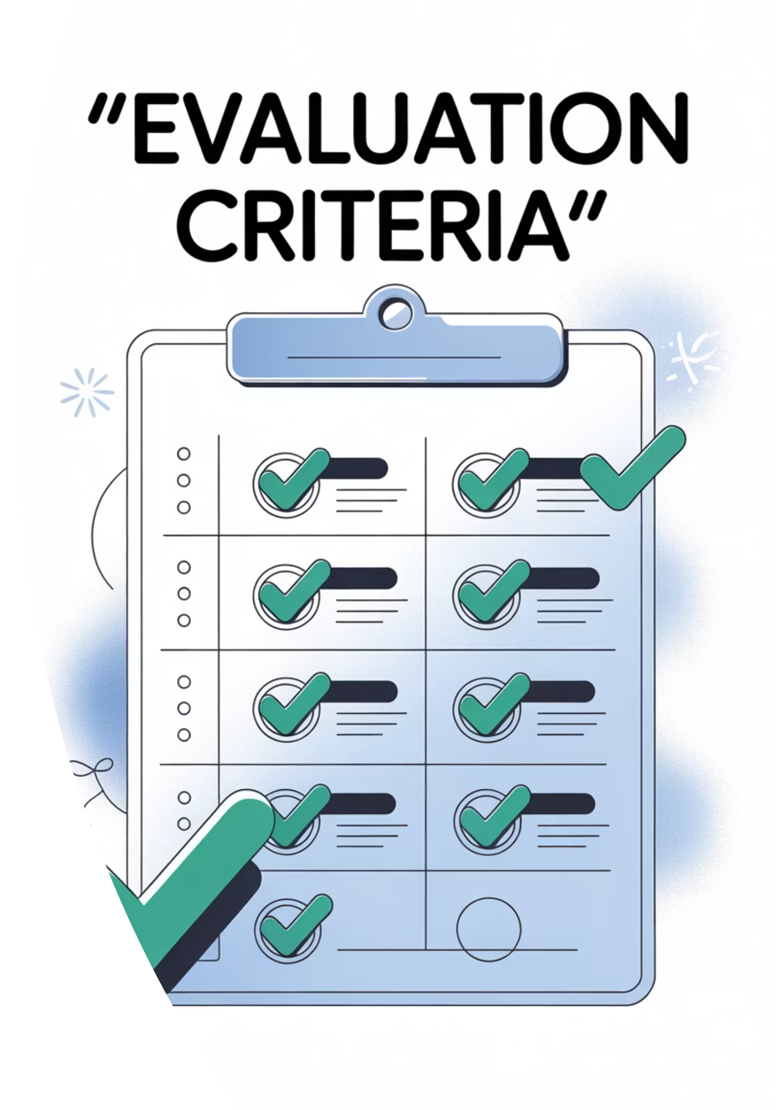
Бағалау критерийлері
Викторина (2 балл)
4-5 дұрыс жауап → 2 балл
3 дұрыс жауап → 1 балл
≤2 дұрыс жауап → 0 балл
Топтық постер (3 балл)
Барлық сатылар ретімен берілген
Екі нақты мысал көрсетілген
Дизайн түсінікті, ұлттық элемент бар
Маятник тәжірибесі (3 балл)
Өлшеулер толық жүргізілген
Есептеулер дұрыс орындалған
Қорытынды нақты жазылған
Шығу билеті (2 балл)
3/3 дұрыс жауап → 2 балл
2 дұрыс жауап → 1 балл
≤1 дұрыс жауап → 0 балл
Жалпы ұпай: 10 балл

Slide 10






Рефлексия
Білгім келеді
Қандай сұрақтар туындады?
Күрделі құбылыстарды қалай зерттейді?
Білдім
Ғылыми жаңалықтар қалай ашылады?
Бүгін нені үйрендіңіз?
Ғылыми әдістің сатылары
Қандай зерттеу құралдары бар?
Әр әдістің ерекшеліктері
Білемін
Өлшеу дәлдігі мен қателіктер
Бұрыннан білетін нәрселер:
Бақылау мен өлшеу маңызды
Тәжірибе нәтижелерін жазу керек
Қауіпсіздік ережелері
«Еңбек – бәрін жеңбек» – Бүгінгі сабақта біз ғылыми әдістерді меңгеру арқылы табиғатты зерттеудің еңбекқорлық пен жүйелілік талап ететінін түсіндік.

